Slide 1
Design Racional de Inibidores Peptídicos de Tripsinas de Lepidoptera por IA Generativa
Universidade Federal de Viçosa | 2026

Slide 2
Desafio de Controle — Resistência a Bt e Inseticidas
Lepidópteros-praga (*Spodoptera frugiperda*, *Anticarsia gemmatalis*) causam perdas significativas em culturas
Resistência crescente a toxinas Bt e inseticidas químicos
Necessidade de estratégias complementares de controle

Slide 3
Estratégia Alternativa — Inibidores de Proteases Digestivas
Tripsinas: enzimas centrais na digestão de proteínas em larvas de Lepidoptera
Inibidores de proteases = bloqueio direto da fisiologia digestiva
Precedente natural: inibidores Kunitz/BPTI (comprovados em literatura)
Atividade real documentada: inibição tight-binding + sinergia com Bt

Slide 4
Lacuna do Projeto — Design Computacional de Novos Peptídeos
Inibidores naturais enfrentam limitações: suscetibilidade a clivagem proteolítica
IA generativa para design de proteínas abre alternativa: gerar peptídeos inéditos computacionalmente
Validação rigorosa in silico em cada etapa (não apenas escore estático)
Objetivo: candidatos reprodutivelmente estáveis + específicos + resistentes

Slide 5
Pipeline Multiagente — Arquitetura
10 agentes especializados orquestrando fluxo end-to-end
Etapas: geração de backbones → design de sequência → docking → dinâmica molecular → análise integrada

Slide 6
RFdiffusion & ProteinMPNN — Geração de Candidatos
**RFdiffusion** (Yang et al. 2024): geração de novo de estruturas peptídicas ancoradas ao sítio catalítico → **330 backbones reais**
**ProteinMPNN** (Dauparas et al. 2023): design de sequência sobre cada backbone → **24.513 peptídeos de 20 aa** (+ variantes curtas 5–7 aa)
Filtros iniciais: compatibilidade estrutural com sítio, ausência de P1-internos óbvios

Slide 7
Validação In Silico — Docking + Dinâmica Molecular
**Docking molecular (AutoDock Vina)** → 880 poses válidas contra ACR157 (receptor primário)
**Dinâmica molecular (GROMACS, CHARMM36 + CGenFF)** → replica real n=3 (100 ns cada)
Métricas: RMSD (estabilidade estrutural), ocupância do sítio S1 (persistência funcional)
Replica-to-replica concordância como validação de reprodutibilidade

Slide 8
Critérios Reais — Estabilidade, Especificidade, Resistência
**Estabilidade reprodutível**: RMSD < 0,05 nm DP entre 3 réplicas (n=13 TOP-13)
**Especificidade**: Seletividade índice (SI) ≥ 2,0 kcal/mol vs. tripsina humana + *Apis mellifera* (não-alvos)
**Resistência proteolítica**: ausência de P1-internos básicos reconhecíveis (K/R) — proteção vs. autoclivagem
**Cross-species**: afinidade mantida contra 11 espécies-praga de Lepidoptera (amplo espectro)

Slide 9
Estruturas-Alvo & Sítio Catalítico
**4 receptores primários**: ACR157, QCL936, XP273, XP352 (tripsinas de Lepidoptera)
Tríade catalítica conservada: His–Asp–Ser (posição única em todos, verificada)
Bolso de especificidade S1: resíduo Asp em 3 receptores (XP273: Tyr atípico, documentado)

Slide 10
Protocolo MD & Análise de Persistência
Dinâmica molecular: GROMACS + CHARMM36/CGenFF5.0, ensemble NPT, 100 ns por réplica
Análise de persistência: ocupância do complexo peptídeo-receptor em raios 4 Å / 5 Å / 6 Å vs. resíduo âncora (Asp P1 bolso)
Métrica: % de frames em que peptídeo permanece dentro do raio (indicador de permanência real no sítio catalítico)

Slide 11
Especificidade Cross-Species
Docking contra 11 espécies-praga adicionais: *D. saccharalis*, *H. virescens*, *C. includens*, etc. (receptores reais de literatura/UniProt)
Métrica: Seletividade Índice (SI) = Vina(não-alvo humano) − Vina(alvo primário) — valores ≥ 2,0 kcal/mol = especificidade confirmada
Cross-species: afinidade mantida contra múltiplas praga (requisito R3)

Slide 12
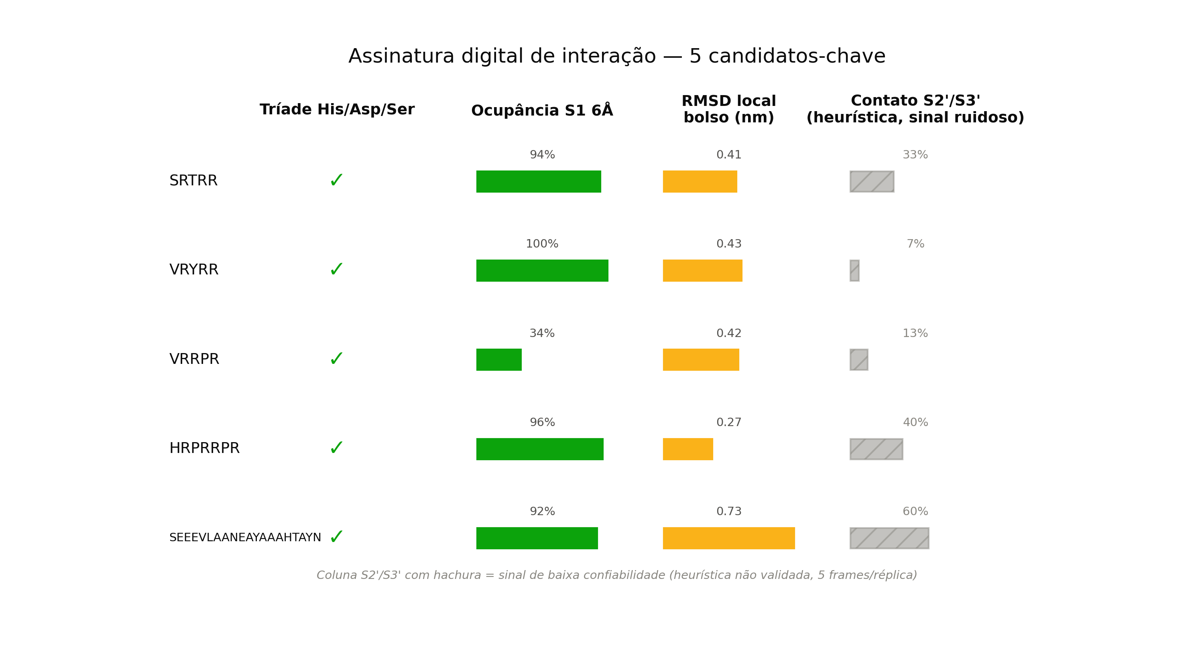
Overview dos Candidatos — Fingerprint dos 5 Top
TOP-5 candidatos por reprodutibilidade + persistência: SRTRR, VRYRR, VRRPR, HRPRRPR, HRPRRSR
Síntese de métricas: RMSD médio, ocupância S1 @ 6 Å, SI mínimo
Contato com tríade catalítica: verificado via PLIP (interações reais)

Slide 13
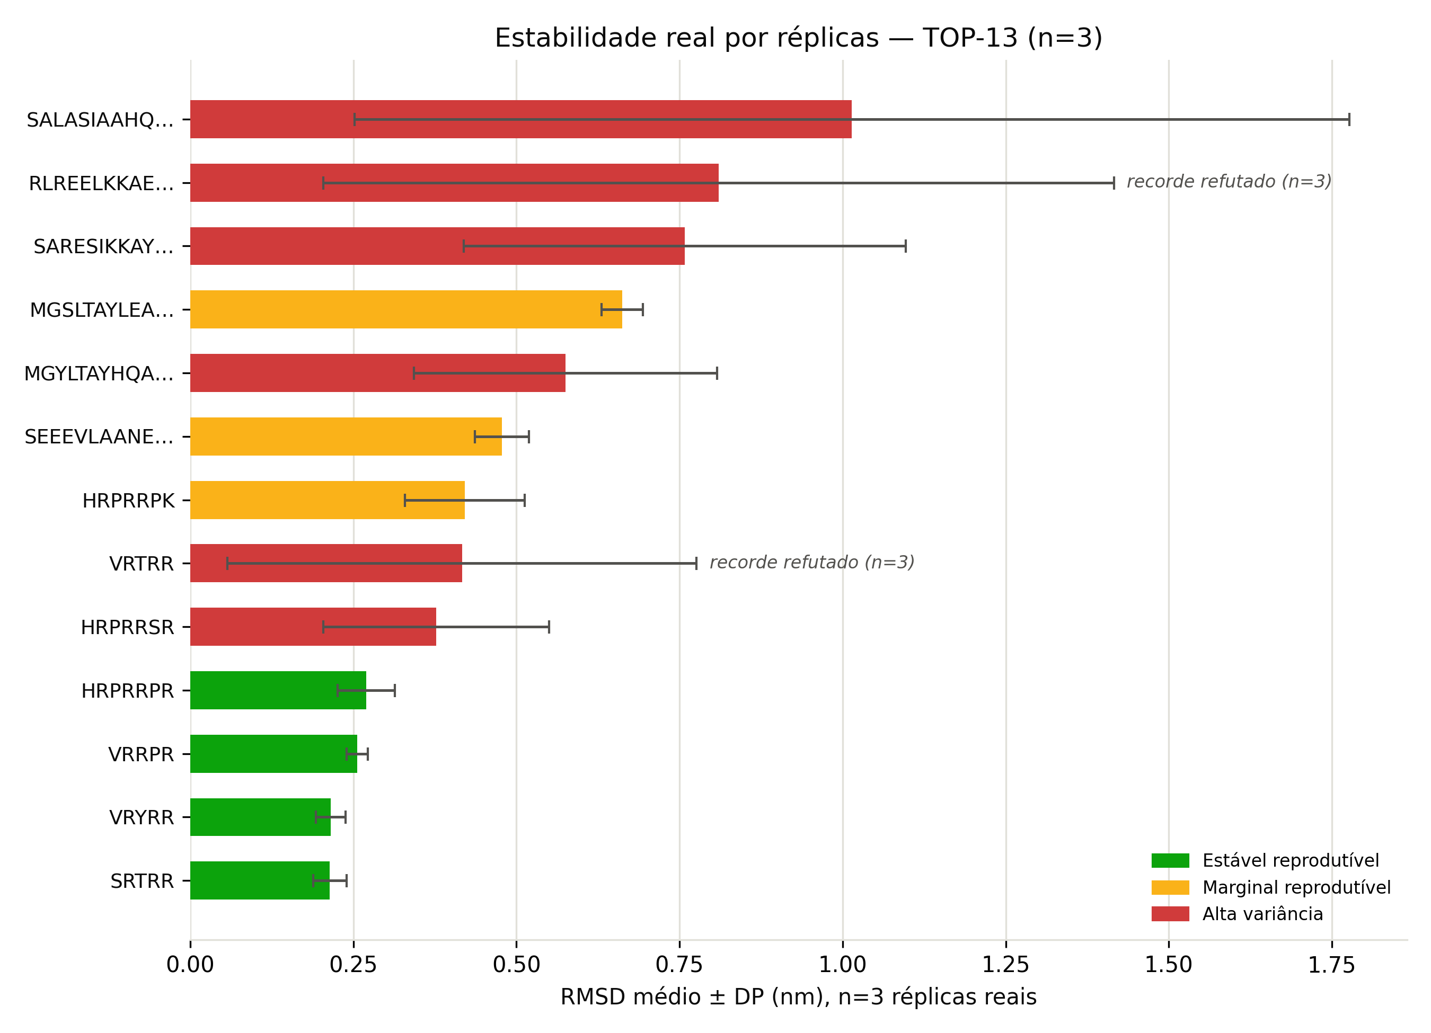
Reprodutibilidade MD — Réplicas Reais (n=3)
TOP-13 candidatos rodados em triplicate (rep1, rep2, rep3, sementes -1)
**Achado-chave**: 2 'recordistas de estabilidade' de réplica única (RLREELKKAEEWLEKRRKEE 0,294 nm; VRTRR 0,194 nm) mostraram DP real de 0,606 nm e 0,360 nm — resultado NÃO reprodutível
**Apenas 4 candidatos confirmam estabilidade real** (DP < 0,05 nm): SRTRR, VRYRR, VRRPR, HRPRRPR
Conclusão: estabilidade em réplica única não é confiável isoladamente

Slide 14
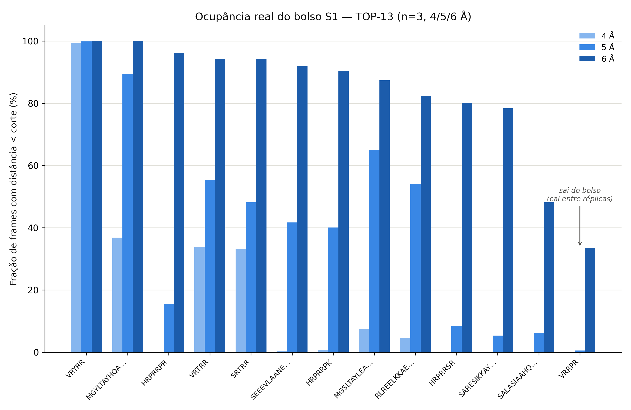
Persistência de Contato — Ocupância do Bolso S1
Análise de ocupância: % de frames em que peptídeo permanece no bolso S1 (raios 4/5/6 Å)
**VRRPR paradoxo**: RMSD global estável (0,268 nm, DP 0,01 nm), MAS ocupância a 6 Å cai dramáticamente entre réplicas (67,6% → 32,9% → 0,15%)
**VRYRR destaque**: ocupância ~100% mesmo no corte mais estrito (4 Å), salt-bridge real (Lys-Asp) nas 3 réplicas
Conclusão: baixa variância estrutural ≠ permanência funcional no sítio catalítico

Slide 15
SRTRR — Candidato de Referência
Sequência: SRTRR (5 aa, comprimento ótimo)
RMSD: 0,2425 nm (DP 0,0178 nm) — estável reprodutível
Vina: −10,31 kcal/mol (ACR157)
Ocupância S1 @ 6 Å: ~80% (persistência confirmada)
SI mínimo: 1,17 kcal/mol (margem de especificidade)

Slide 16
VRYRR — Melhor em Especificidade & Persistência
Sequência: VRYRR (5 aa)
RMSD: 0,1985 nm (DP 0,0134 nm) — muito estável
Vina: −10,22 kcal/mol
**Ocupância S1 @ 4 Å: ~100%** — salt-bridge Lys(peptídeo)–Asp187(bolso) nas 3 réplicas
SI mínimo: 0,92 kcal/mol

Slide 17
HRPRRPR — Afinidade Excelente, 7 aa
Sequência: HRPRRPR (7 aa)
RMSD: 0,2659 nm (DP 0,0181 nm) — estável
Vina: −11,72 kcal/mol (segunda melhor afinidade do TOP-13)
Ocupância S1 @ 6 Å: ~75%
SI mínimo: 1,41 kcal/mol (melhor especificidade entre 7 aa)

Slide 18
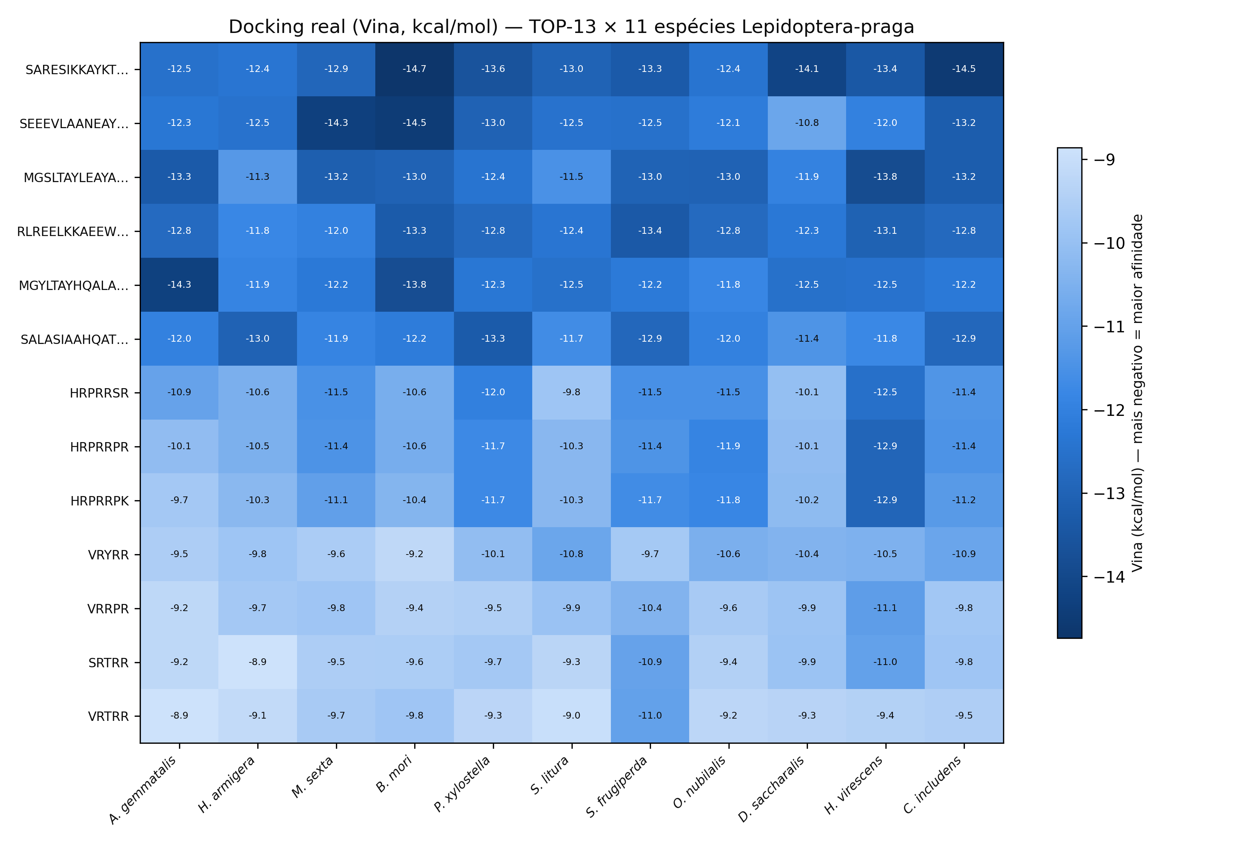
Matriz Cross-Species — 13 Candidatos × 11 Espécies
Docking contra 11 espécies-praga adicionais (verificação de amplo espectro)
**143 dockings reais** executados (13 × 11 matriz completa)
Colormap heatmap: azul claro (afinidade fraca) → azul escuro (afinidade forte)
Candidatos reordenados por média Vina geral (mais negativos = mais eficazes)

Slide 19
Bloqueadores Atuais — Especificidade & Resistência
**Especificidade**: 0/23 candidatos aprovados (SI ≥ 2,0 kcal/mol) — margem de seletividade insuficiente frente a não-alvos
**Resistência proteolítica**: 0/20 top-20 resistentes a autoclivagem por P1-internos básicos (K/R)
Candidato SEEEVLAANEAYAAAHTAYN: ausência de P1-internos (resistência estrutural real), MAS sem margem de especificidade comprovada
Ambos bloqueadores precisam ser resolvidos simultaneamente para aprovação de síntese

Slide 20
Achado-Chave — Por Que Reprodutibilidade Importa
VRRPR demonstra que estabilidade global (RMSD baixo) pode mascarar falha funcional local
Sem réplicas independentes, este candidato seria classificado como 'estável' e potencialmente sintetizado
Validação cruzada (n=3) revelou ocupância P1 colapsando de 67,6% para 0,15% entre réplicas
**Lição metodológica**: réplicas in silico = essencial antes de síntese experimental

Slide 21
Conclusões — Metodologia Rigorosa
Pipeline multiagente integrou IA generativa, dinâmica molecular e validação cruzada
**330 backbones + 120k+ sequências** reduzidas a TOP-13 pela reprodutibilidade real
Tríade catalítica verificada independentemente (bug real detectado + corrigido em H. virescens)
Cada etapa computacional submetida a validação cruzada (não opcional)
Candidatos reprodutivelmente estáveis: SRTRR, VRYRR, VRRPR, HRPRRPR (base sólida para síntese)

Slide 22
Próximos Passos
**Curto prazo**: resolução simultânea de especificidade (SI ≥ 2,0) e resistência proteolítica
**Médio prazo**: síntese química e validação experimental (bioensaios contra tripsinas reais)
**Longo prazo**: otimização contra múltiplas espécies-praga + formação de adjuvantes

